Slide 1
4조 프로젝트

Slide 2
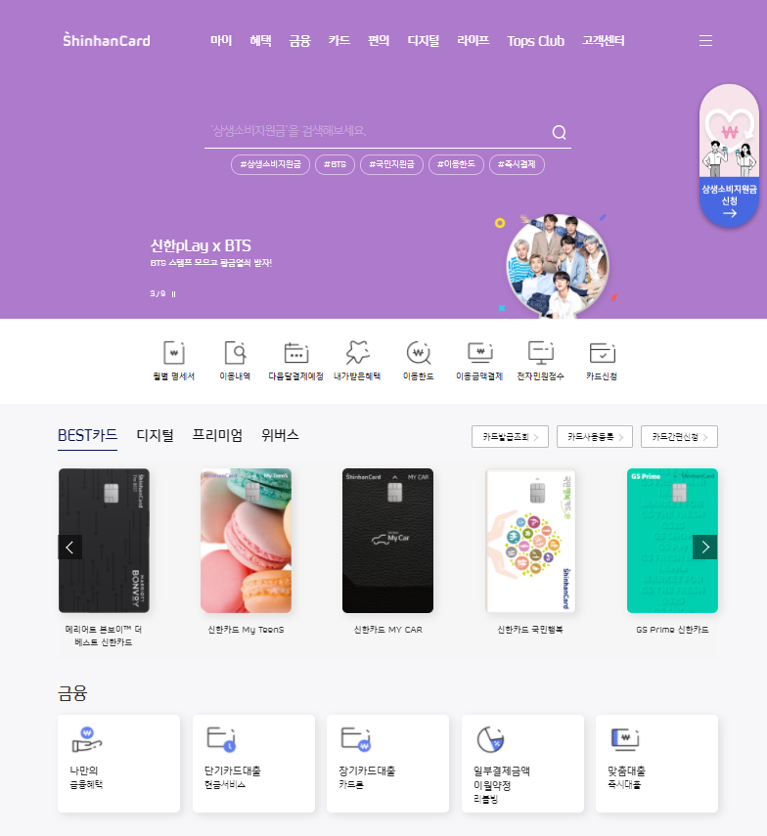
- 신한카드

Slide 3
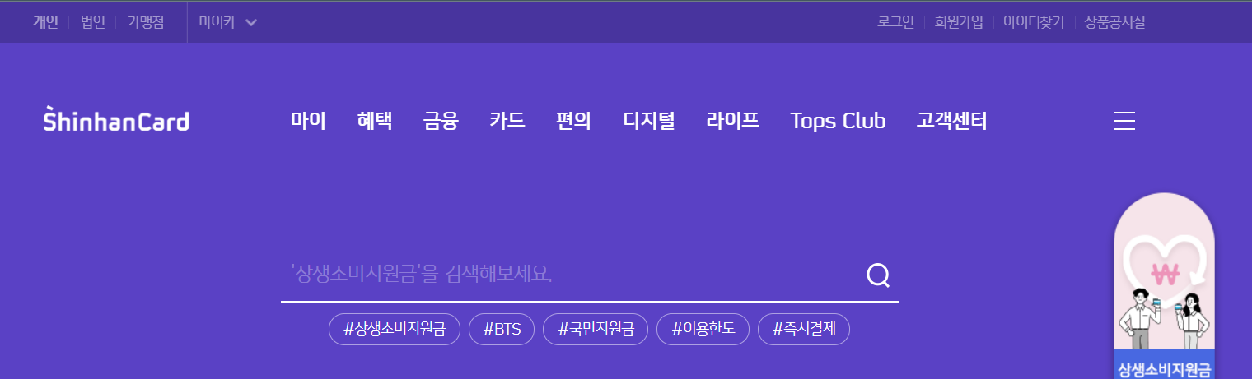
사이트 상단 : 로고 누르면 메인으로 돌아옴
클릭 시 상세 메뉴
검색창에 검색 시 해당 내용 모두 검색
Nav bar로 메뉴 기능 항상 제공

Slide 4
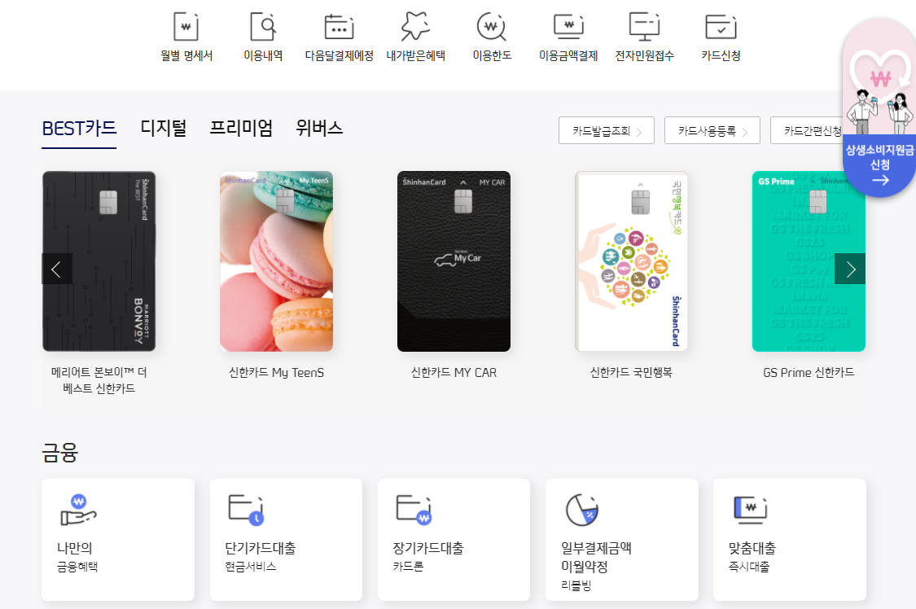
: 고객들이 자주 사용하는
메뉴 기능 구현
: 카드 라인업
카드 누르면 해당 카드 상세 페이지로 넘어감
: 금융 추천 메뉴 구현

Slide 5
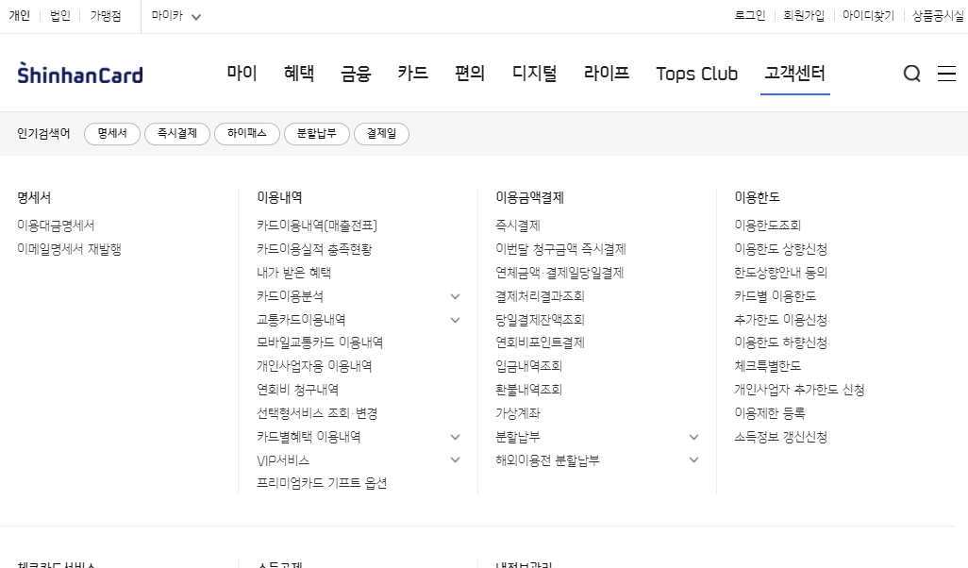
마이 메뉴
Nav bar 마이탭에 마우스 올려 놓으면 세부 메뉴 출력
각 메뉴 마다 인기검색어로 자주 쓰는 메뉴 보여줌
명세서, 이용내역, 이용금액결제, 이용한도 등 자신의 카드 내역과 한도 관리 메뉴
(대출 관련 정보는 금융 탭에서 확인 가능 마이 탭은 카드 관련 정보만 확인 가능)
마이 메뉴에 들어가기 위해선 로그인 필수

Slide 6
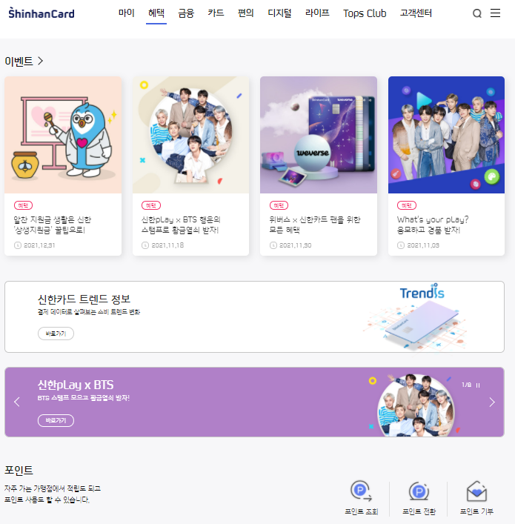
혜택 메뉴
: 카드에서 진행 중인 이벤트 광고
: 이벤트들을 슬라이드로 출력

Slide 7
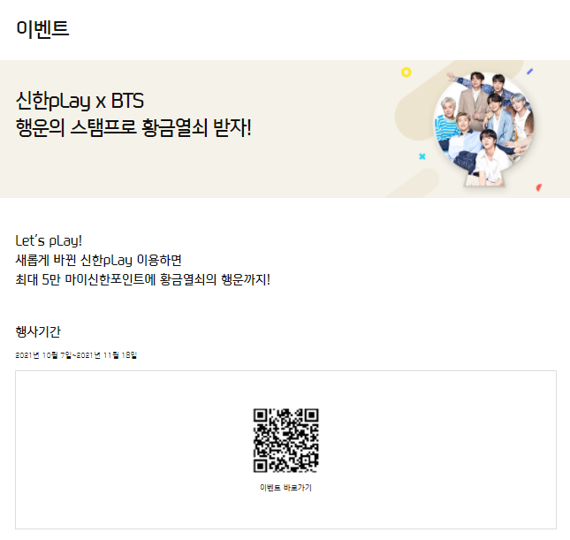
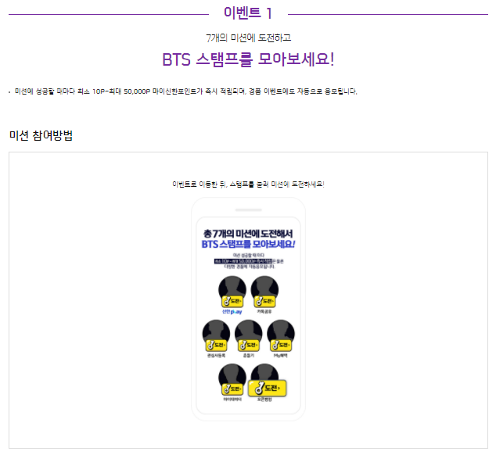
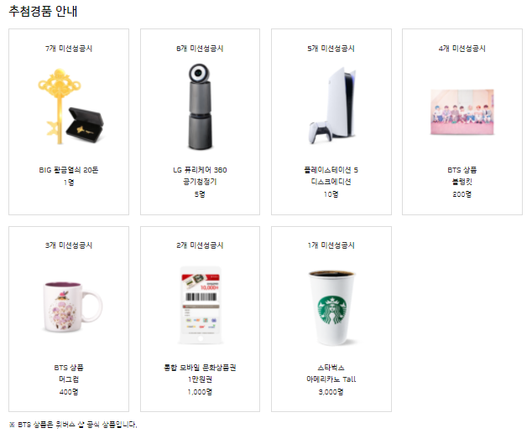
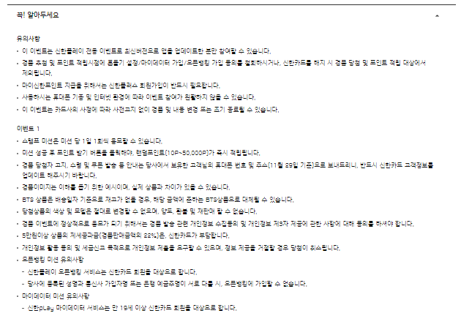
이벤트 예시 출력

Slide 8
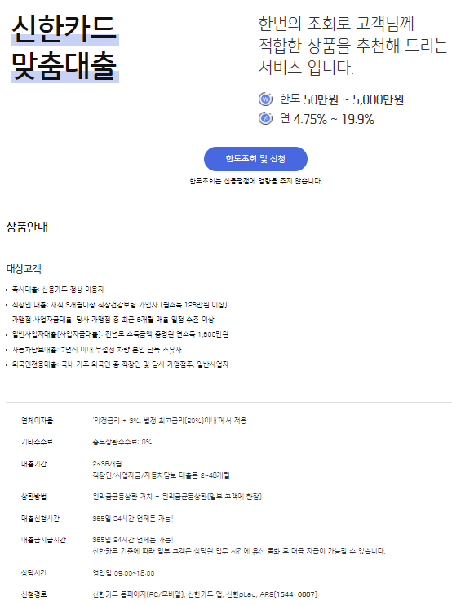
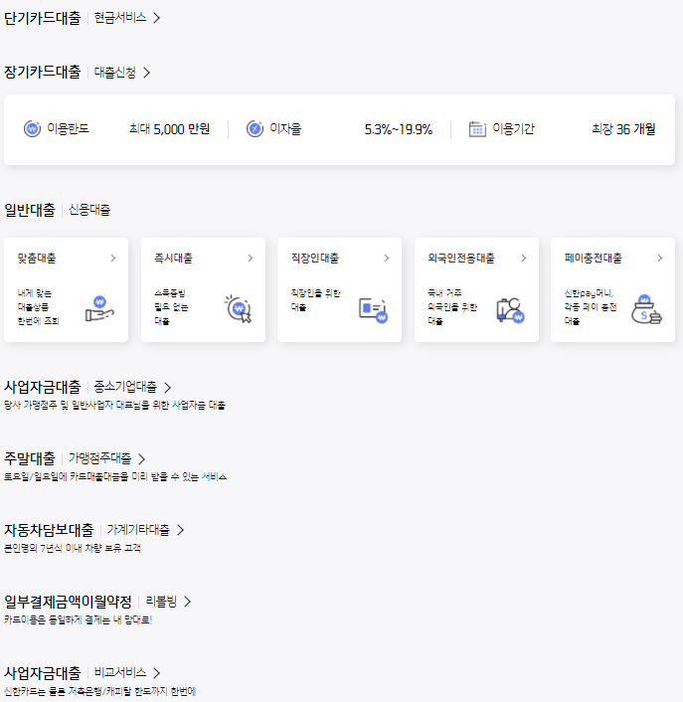
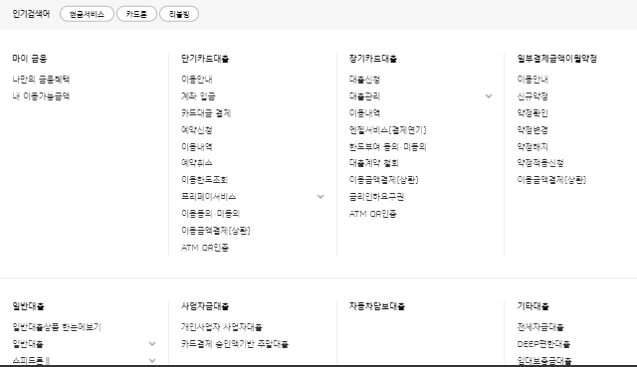
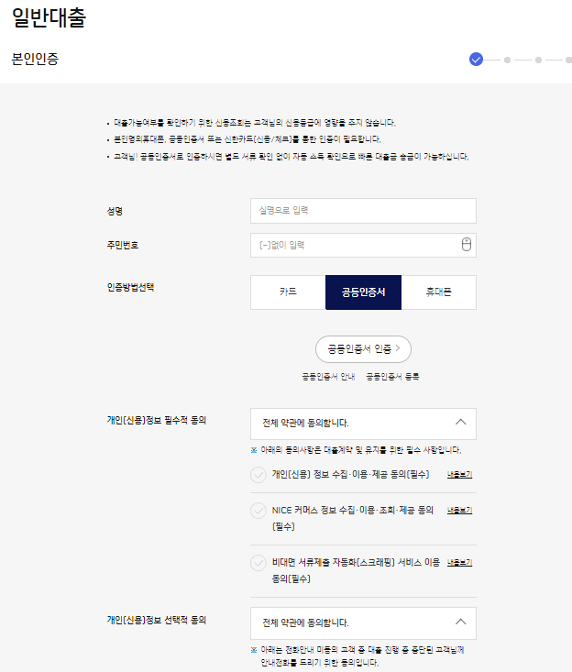
금융 메뉴
대출 종류와 대출 신청, 대출 사후 관리 등 구현
간단한 본인 인증 후 실행되는 간편 대출 or 현금 서비스 기능 구현하면 될 것 같다.

Slide 9
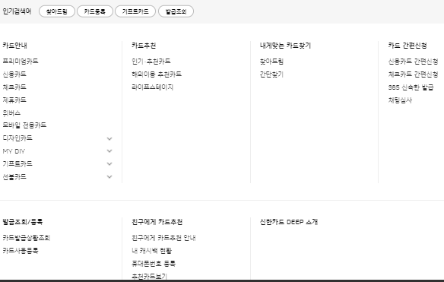
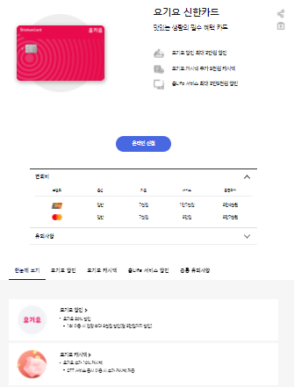
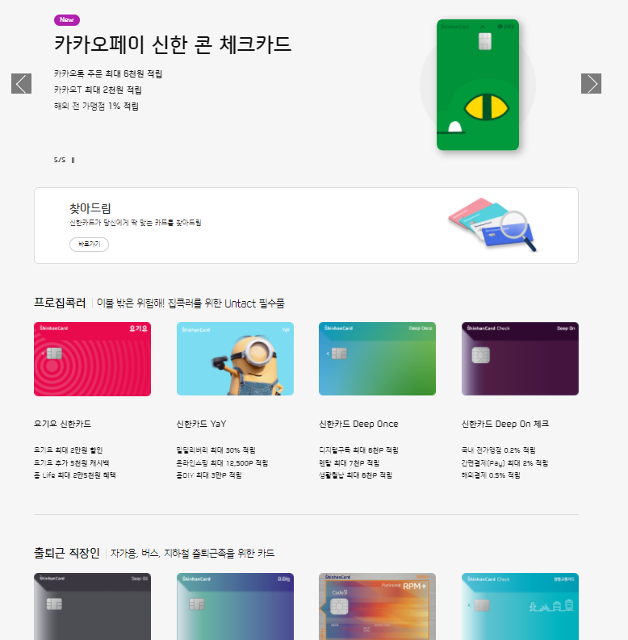
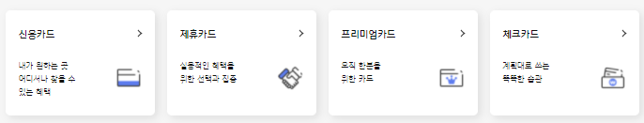
카드 메뉴
슬라이드로 신규 카드나 추천 카드 광고
카드 테마 별로 카드 종류 출력
원하는 카드 클릭 시 카드 발급 신청과 혜택
출력

Slide 10

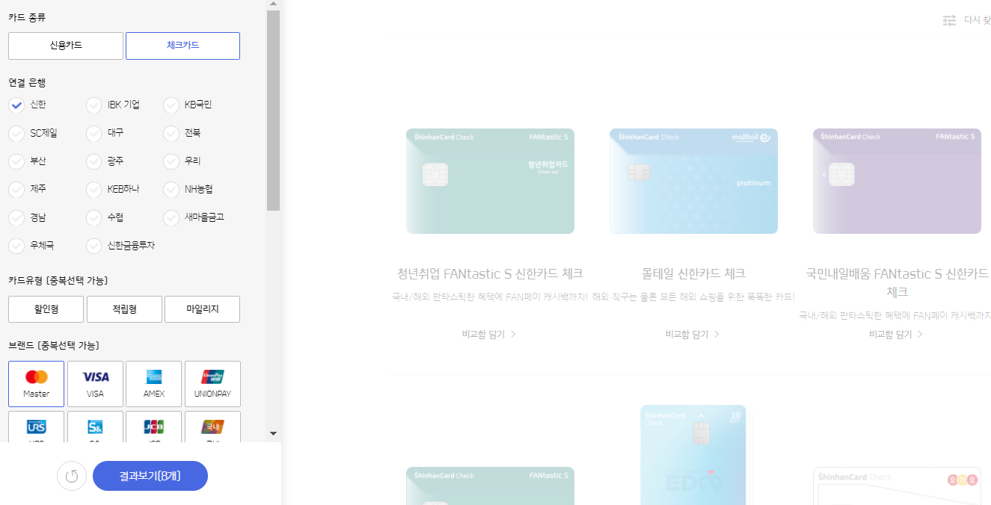
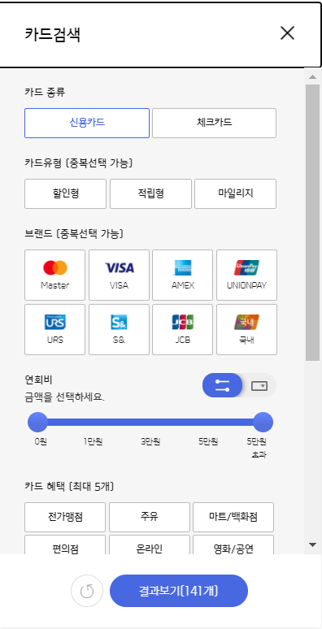
카드 메뉴 안의 ＂찾아드림 “ 내가 원하는 카드의 종류나 혜택들을 설정하면 해당 되는 카드들을 찾아준다.(삼성카드에도 비슷하게 구현되어 있음)

Slide 11
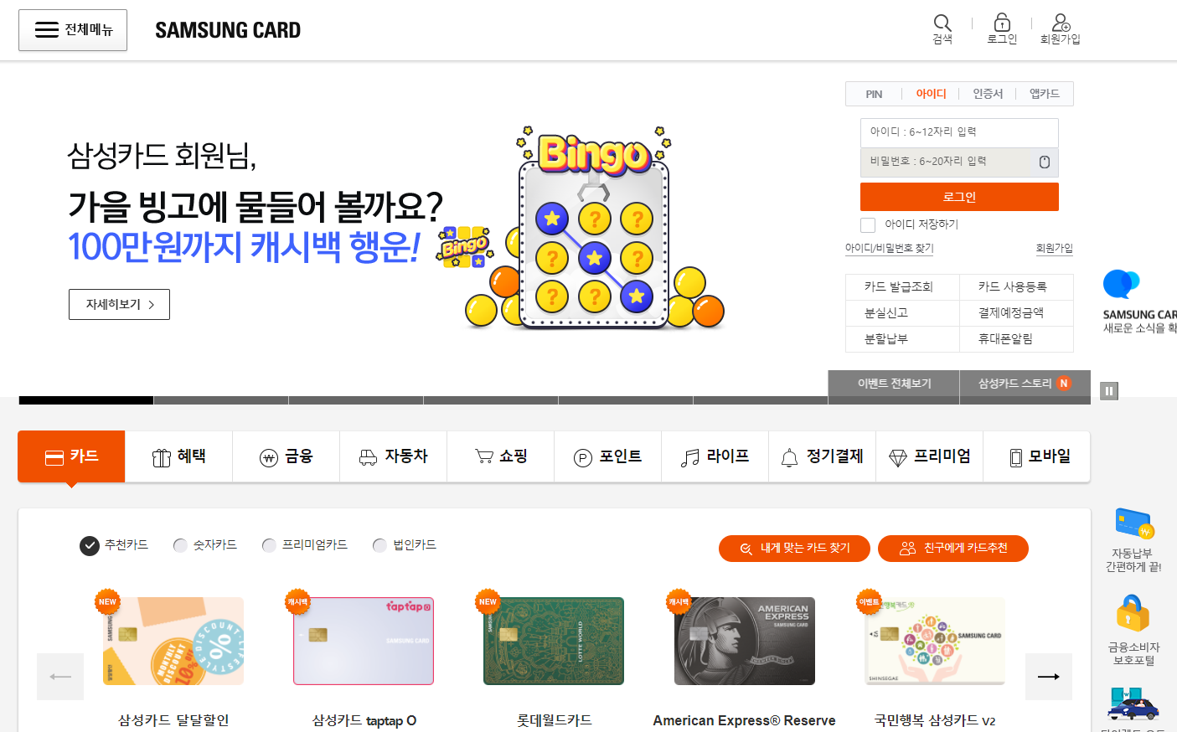
- 삼성카드
- 신한카드와는 다르게 메인페이지에서
모든 메뉴를 출력
진행 중인 이벤트들을 페이지 상단에서
슬라이드로 출력해서 보여줌
우측에 배너를 제공해서 해당 상세 메뉴로 바로 이동하게 해줌
아이온 협력 카드사들 말고 다른 카드사들
홈페이지를 확인했을 때 전체적인 틀과 메뉴들은 비슷하고, 디자인의 차이만 있음
신한카드와 현대카드 사이트가 깔끔하고
심플하게 홈페이지 구현

